Slide 1
Laboratorio 3: Gametogénesis y estructuras reproductoras
C. elegans
Laboratorio de Biología del Desarrollo BIOL 3030
José A. Cardé-Serrano, PhD
Ángel G. Vargas-Figueroa

Slide 2
Objetivos
Al finalizar, el estudiante estará capacitado para:
Conocer brevemente el organismo modelo Caenorhabditis elegans.
Entender la importancia de C. elegans como modelo de investigación para la biología del desarrollo.
Conocer las etapas de desarrollo y estructuras anatómicas reproductoras de C. elegans.

Slide 3
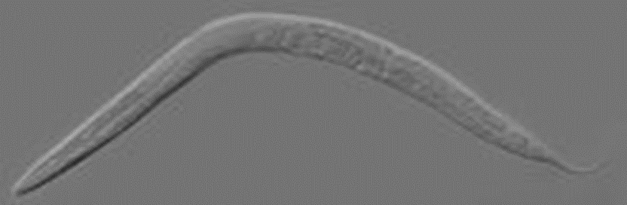
C. elegans
Caenorhabditis elegans es una especie de nematodo de la familia Rhabditidae que mide aproximadamente 1 mm de longitud.
Vive en ambientes templados.
Ha sido un importante modelo de estudio para la biología, muy especialmente la genética del desarrollo, desde los años 1970.

Slide 4
Características
Posee simetría bilateral, con cuatro cordones epidérmicos.
Los miembros de esta especie poseen muchos de los órganos y sistemas de cualquier otro animal.
Serie de fluidos en su cavidad le dan aspecto transparente.
Se alimenta de microorganismos, tales como la bacteria Escherichia coli.
Es un organismo hermafrodita, aunque se producen en condiciones naturales un pequeño porcentaje de especímenes masculinos (menos del 0.05% del total).

Slide 5
Anatomía
Su anatomía está conformada por un estoma (boca), faringe, intestinos, gónadas y una cutícula de colágeno.
Los machos tienen una sola gónada, vasos eferentes y una cola especializada para la cópula
Los hermafroditas poseen dos ovarios, oviductos, una cavidad para almacenar el esperma y un útero.

Slide 6
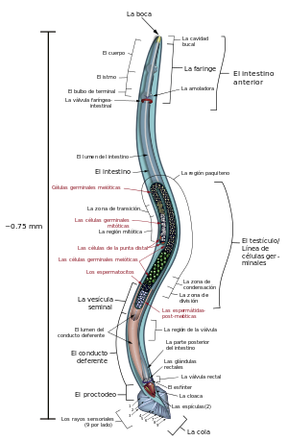
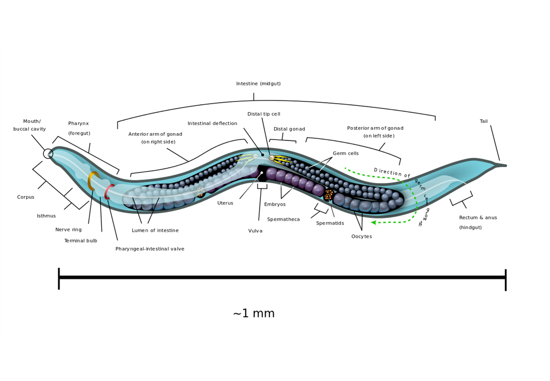
Macho vs hemafrodita

Slide 7
Modelo Científico
La persona que apreció por primera vez el potencial de C. elegans como modelo de investigación fue Sydney Brenner, que recibió merecidamente el Premio Nobel por sus descubrimientos en este gusano en 2002.
C. elegans fue el primer organismo multicelular cuyo genoma pudo secuenciarse completo.
Se descubrió que el genoma del C. elegans posee cerca de 97 millones de pares de bases nitrogenadas, y más de 19,000 genes; de los cuales aproximadamente el 40% coinciden con los de otros organismos, incluyendo a humanos.

Slide 8
Genética
Posee seis pares de cromosomas.
Los hermafroditas poseen un par de cromosomas sexuales (XX), mientras que los machos sólo tienen un cromosoma sexual(X0).
Es un animal eutélico en su fase adulta, es decir, el número de células en dicha fase es constante.
Se utiliza para estudios de enfermedades tales como: obesidad, diabetes, envejecimiento**, Alzheimer

Slide 9
Ventajas de utilizar C. elegans
Ahorro en tiempo: la esperanza de vida de C. elegans es de 2-3 semanas frente a 2-5 años de ratones. Esto permite obtener resultados en menos tiempo.
Ahorro en costos: el mantenimiento y estudio de C. elegans en laboratorio es más barato y sencillo que otros modelos animales como ratones o mosca de la fruta.
Ahorro en espacio, frente a otros modelos animales de mayor tamaño como ratones.
Mayor valor estadístico: el grupo habitual de trabajo es de 300 individuos para C. elegans frente a 30-50 en ratones, aumentando la fiabilidad de los resultados.

Slide 10
Ventajas para estudiar desarrollo
Es transparente a lo largo de toda su vida, lo que facilita la observación de su desarrollo temprano bajo el microscopio.
Es hermafrodita, lo que favorece la obtención y mantenimiento de individuos con mutaciones recesivas
Organismos simples; cuentan con sistema nervioso y digestivo bien definidos
Número definido de células (959) lo que ha permitido caracterizar cómo se genera cada linaje celular a lo largo del desarrollo.

Slide 11
Biología del desarrollo de C. elegans

Slide 12
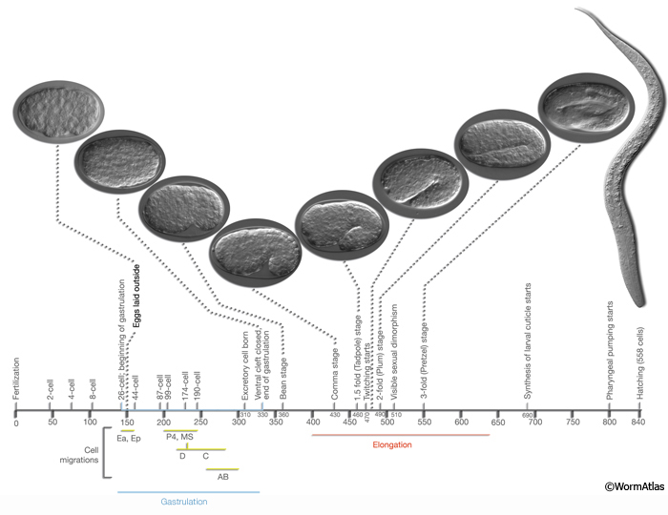

Slide 13
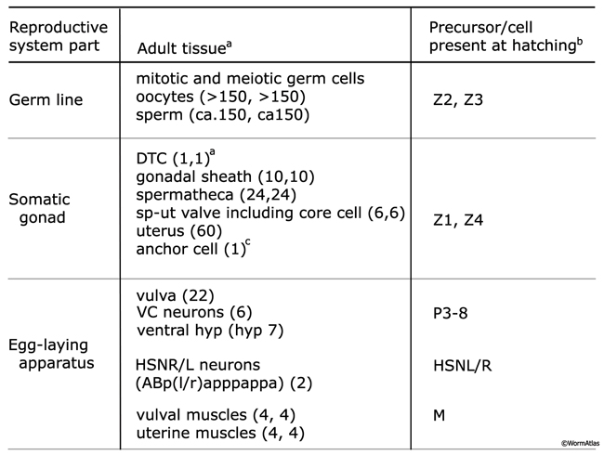
Tejidos componentes del sistema reproductor adulto: la gónada somática, la línea germinal y el aparato de puesta de huevos.
a--Número de células terminales por brazo anterior o posterior (n, n) o gónada completa (n).
b--Excepto en el caso de las neuronas HSNL / R, que nacen en el embrión, los tejidos reproductivos se generan post-embriónicamente a partir de las células precursoras presentes en el animal en el momento de la eclosión.
c--La célula de anclaje es una célula transitoria que funciona durante el desarrollo y luego se fusiona con el útero a fines de L4.
(DTC) Célula de la punta distal; (DG) gonada distal; (PG) gonada proximal; (Sp) spermatheca; (Sp-ut) válvula uterina espermatecal; VC1-6 y HSNL / R son neuronas motoras que controlan la puesta de huevos.

Slide 14
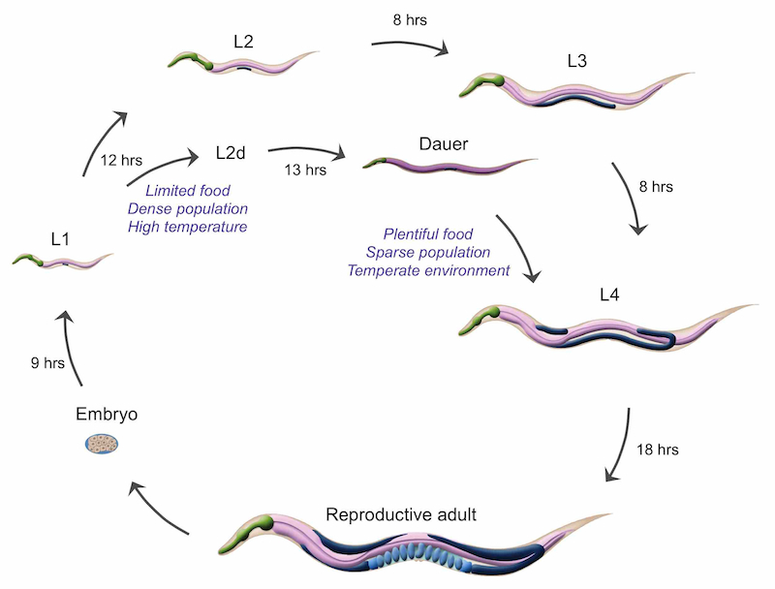
Etapas de desarrollo

Slide 15
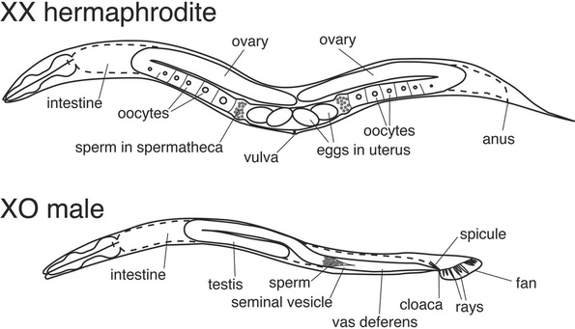
Estructuras reproductoras

Slide 16
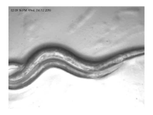
Animación de fecundación
Una vez el macho reconoce el hemafrodita, comienza a buscar la cola hasta encontrar la vulva. El macho inserta sus espículas y descarga los espermatozoides.

Slide 17
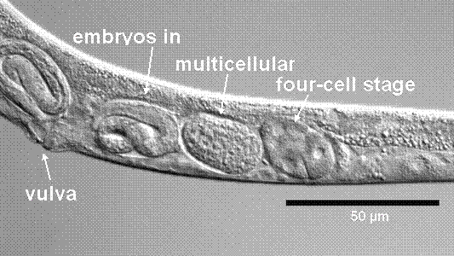

Slide 18
Referencias
Wolkow, C.A. and Hall, D.H. 2015. Introduction to the Dauer Larva, Overview. In WormAtlas. doi:10.3908/wormatlas.XXX Edited for the web by Laura A. Herndon. Last revision: January 15, 2015.
https://www.uni-giessen.de/fbz/fb11/institute/biochemie/forschungbiochemie/proteinanalytik/celeganslabor
Brenner S. The Genetics of Caenorhabditis elegans. Genetics 1974;77:71–94. [PubMed: 4366476]
Lints, R. and Hall, D.H. 2009. Reproductive system, overview. In WormAtlas. doi:10.3908/wormatlas.1.21
Edited for the web by Laura A. Herndon. Last revision: June 16, 2010.

